Slide 1
面向高校学分认证的区块链应用系统设计与实现
论文开题报告
成都信息工程大学2020级区块链工程 201班
答辩人：唐建国
导师：高琳
2024年1月15日

Slide 2


目录
CONTENTS
预期成果
工作计划与进度安排
参考文献
项目背景与意义
研究内容
研究目的与任务

Slide 3
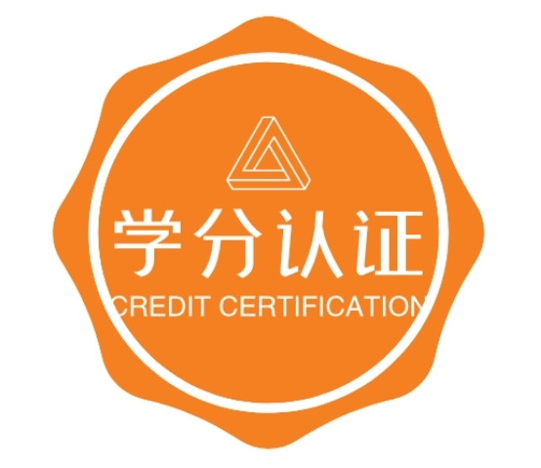
项目背景与意义
系统开发背景：
学分认证是验证学生学习成果和课程完成情况的重要环节，对于学生的学位授予、跨校转学以及就业等方面具有重要意义。然而，传统的学分认证过程存在一些问题，包括手工审核成本高、认证结果可信度低等。

Slide 4
项目背景与意义
促进教育发展
将区块链技术应用于学分认证可以促进教育领域的数字化转型，提高教育服务的质量和效率，为学生和教育机构创造更多机会和发展空间。
社会价值和意义
提升认证结果可信度
区块链技术确实具有去中心化和不可篡改的特点，可以确保学分数据的真实性和不可篡改性，提高学分认证的可信度，并有效防止数据的篡改和伪造。
降低认证成本
区块链应用系统可以减少传统学分认证过程中的人工操作，降低认证的成本，并为学校和学生提供更经济高效的认证服务。

Slide 5
研究目的与任务
研究目的
解决当前学分认证过程存在的问题，提高认证的效率和可信度，促进学生学习成果的真实性和公信力
任务
分析需求、研究区块链技术、设计系统架构、开发智能合约、集成用户界面、测试和部署系统

Slide 6
学分认证审核
研究内容
学分认证请求提交
用户注册
学分认证功能
用户管理功能
学分认证结果查询
用户登录
功能需求
用户权限管理
系统设置功能
系统配置
数据查询功能
用户管理
学分数据查询

Slide 7
研究内容
性能
- 响应时间：系统应具备快速响应用户请求的能力。
- 并发处理：系统应支持处理多个用户并发请求。
非功能需求
安全性
- 访问控制：系统应有严格的身份认证和权限控制机制。
- 数据保护：学分认证数据应加密存储。
兼容性
- 平台兼容性：系统应能够在不同操作系统和设备上运行。
- 数据集成：系统应能够与学校现有的数据系统进行集成。

Slide 8
研究内容
数据存储层
系统架构设计
存储学生的学分数据和学习成果数据，包括学生信息、课程成绩、学习证书等。该层与应用层和区块链网络层进行数据的交互和同步，确保数据的一致性和完整性
区块链网络层
构建在区块链技术平台上，负责数据的存储。该层使用区块链技术实现学分数据的安全存证，保证数据的不可篡改性和透明性。同时，该层提供与应用层的接口，接收学分认证请求并将认证结果存储到区块链上
应用层
用户界面层
包括学分认证业务逻辑和智能合约的实现。该层负责处理用户提交的学分认证请求，验证学分数据的合法性，并与区块链网络进行交互，将学分认证结果存储到区块链上。确保认证过程的自动化和可信度
提供用户与系统交互的界面，包括学生、教师和管理员等角色的用户界面，用于提交学分认证请求、处理认证请求、查看认证结果和管理系统设置等操作

Slide 9
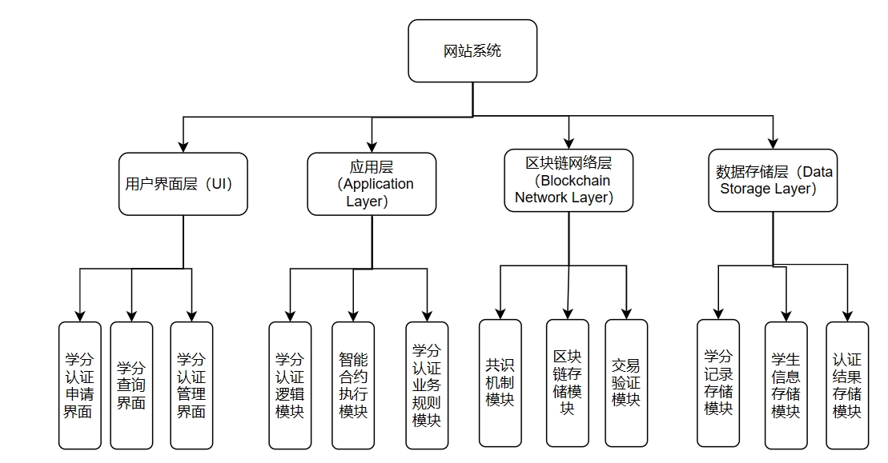
研究内容
模块划分与功能描述

Slide 10
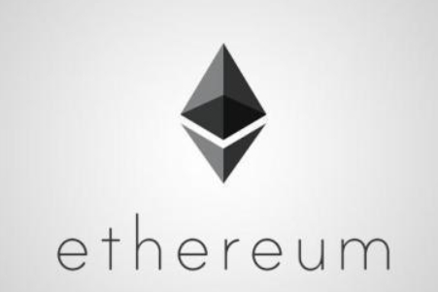

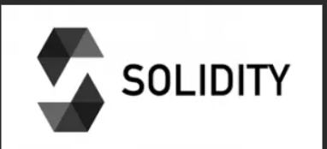




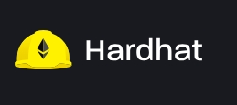
研究内容
技术选型

Slide 11
预期成果
将学生的学分认证数据上链，并确保数据的安全性和不可篡改性。
数据上链
系统功能实现
学分认证
用户管理
实现学生的学分认证功能，包括学生提交学分证明材料、学校进行学分审核和认证、学生查询认证结果等功能
实现用户注册、登录和权限管理等功能，确保系统的安全性和合法性

Slide 12
预期成果
智能合约创新
通过智能合约的设计和实现，实现学分认证的自动化流程和规则，并确保合约的安全性和可靠性
区块链技术应用
通过将区块链技术应用于学分认证系统，实现学分数据的去中心化存储和不可篡改性，提高认证过程的透明度和可靠性
数据隐私保护
采取合适的数据隐私保护措施，如数据加密和权限控制，保护学生的个人隐私和敏感数据
技术创新与贡献
推动教育领域创新
利用区块链技术改进学分认证流程，为教育领域带来创新和改进，并为学生、学校和相关机构提供更可靠的认证服务

Slide 13
工作计划与进度安排
1.2023年10月-2023年12月 论文选题、需求分析、设计
2.2024年01月-2024年04月 系统实现、中期检查
3.2024年04月-2024年05月 论文撰写
4.2024年05月-2024年06月 论文成稿、论文答辩

Slide 14
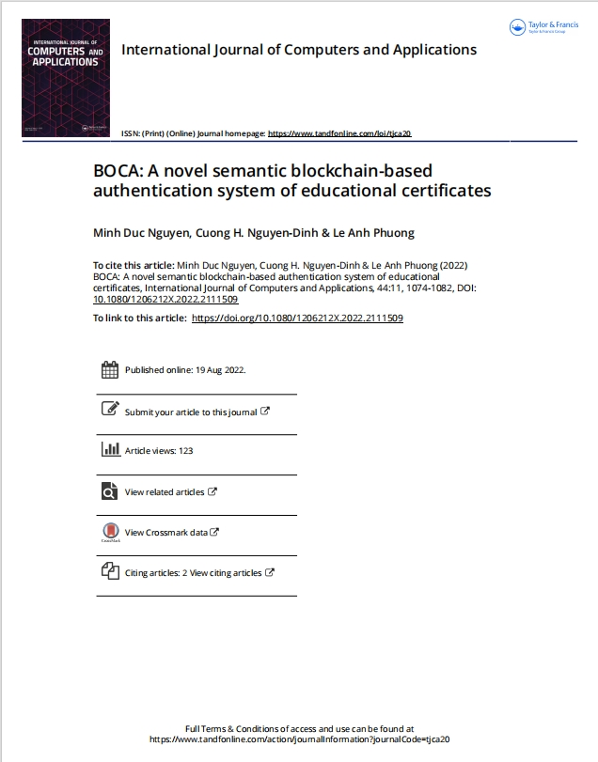
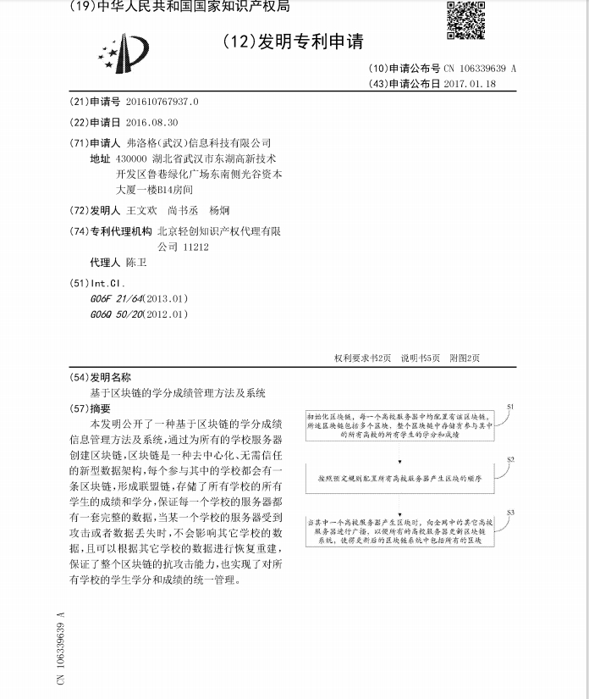
附录：参考文献
[1] Gräther W, Kolvenbach S, Ruland R., et al. Blockchain for education: life long learning passport. ERCIM News. Proceedings of 1st ERCIM Blockchain workshop 2018, European Society for Socially Embedded Technologies (EUSSET) (2018).
[2] Li H, Han D. EduRSS: a blockchain-based educational records secure storage and sharing scheme. IEEE Access. 2019;7:179273–179289. doi:10.1109/ ACCESS.2019.2956157.
[3] Khandelwal H, Mittal K, Agrawal S, et al. Certificate verification system using blockchain. In: VK Gunjan, S Senatore, A Kumar, X-Z Gao, S Merugu, editors. Advances in cybernetics, cognition, and machine learning for communication technologies. Springer Singapore; 2020. p. 251–257. doi:10.1007/978-981-15-3125-5_27
[4] Rampell, C. The college degree has become the new high school degree. The Washington Post. 2014.https://www.washingtonpost.com/opinions/catherine-rampell-the-college-degree-has-become-the-new-high-school-degree/2014/09/08/e935b68c-378a-11e4-8601-97ba88884ffd_story.html
[5] Crosby M, Pattanayak P, Verma S, et al. Blockchain technology: beyond bitcoin. Appl Innov. 2016;2(6–10):71.
[6] Wood DD. Ethereum: a secure decentralised generalised transaction ledger. Ethereum Proj Yellow Pap. 2014;151(2014):1–32.
[7] Szabo N. Smart contracts. http://szabo.best.vwh.net/smart.contracts.html; 1994.
[8] Szabo N. The idea of smart contracts. Nick Szabo’s Pap Concise Tutor.
1997;6(1).
、

Slide 15
演示完毕 请多指点
答辩人：唐建国
导师：高琳

